Slide 1
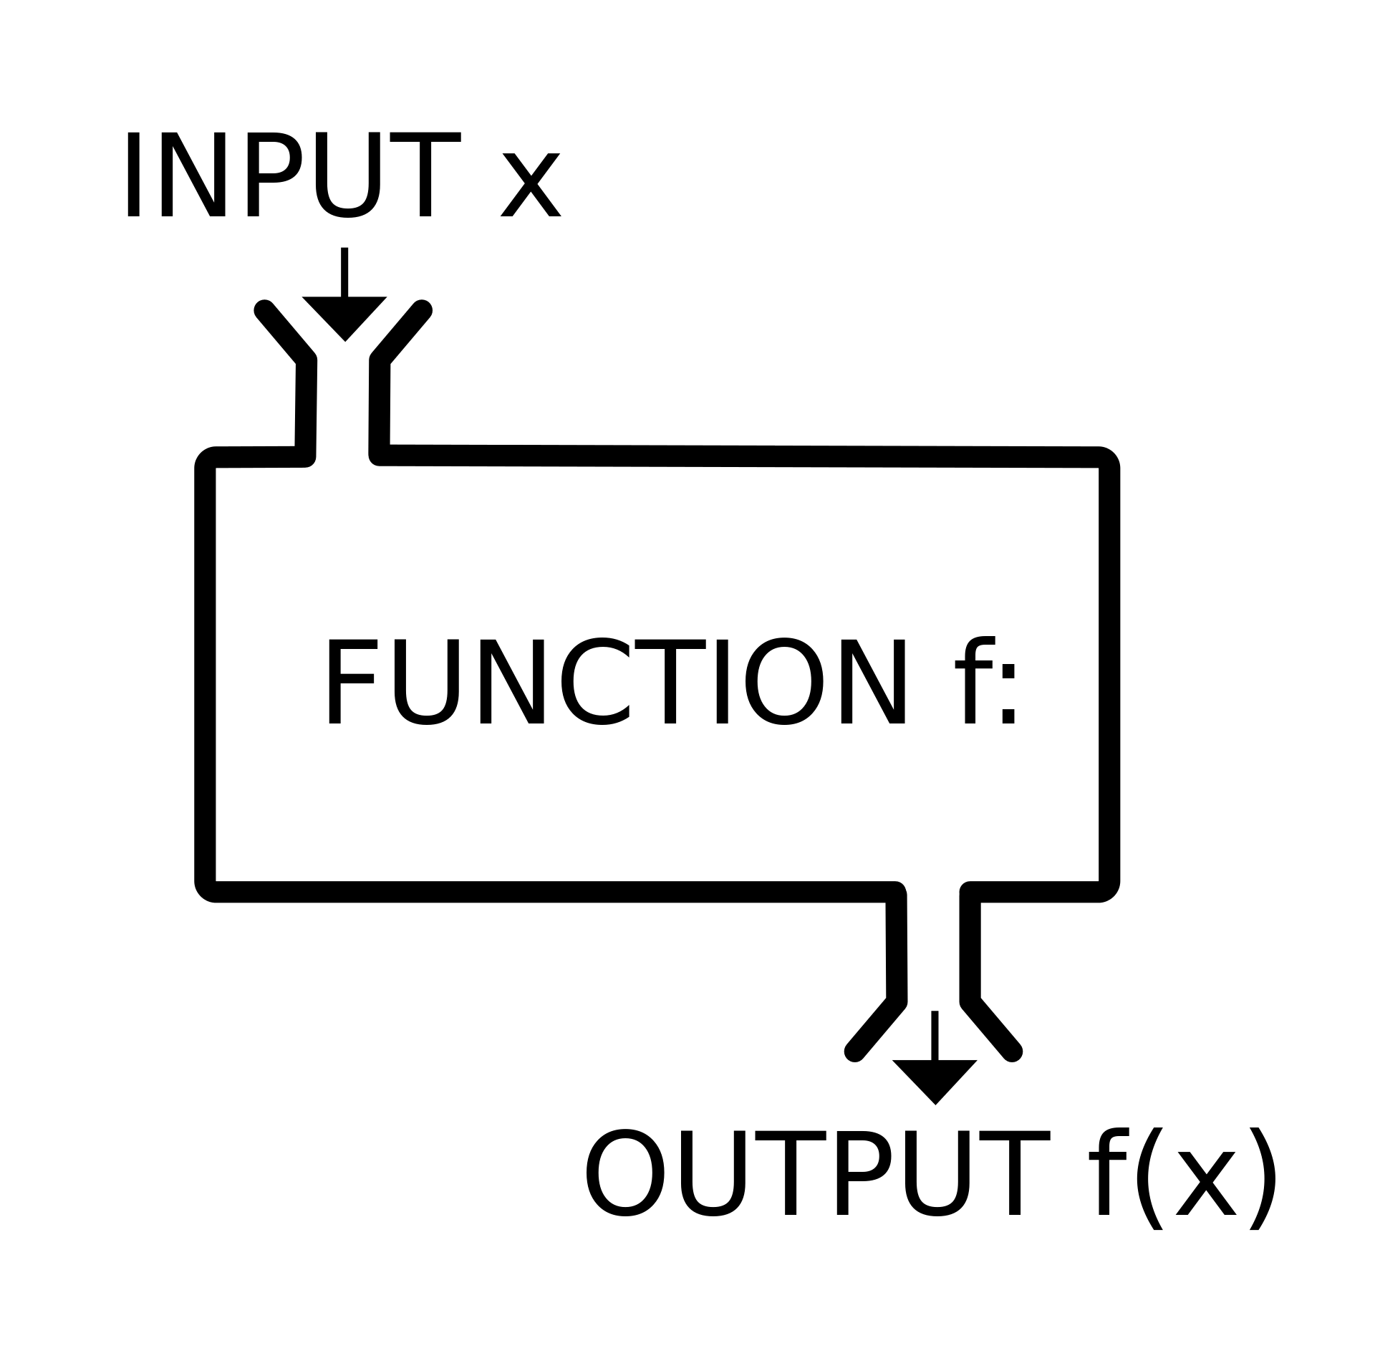
Copy the outcome in your scribbler.
PR1 – I can demonstrate an understanding of relationships within tables of values to solve problems.
Copie l’objectif dans ton cahier.
PR1 - Je peux démontrer une compréhension des relations qui existent dans des tables de valeurs pour résoudre des problèmes.
This Photo by Unknown Author is licensed under CC BY-SA

Slide 2
Le 15 octobre 2021
Voici un régularité. Quels sont les 3 prochains termes?
5, 7, 9, 11, ____, ____, ____

Slide 3
Read the top of page 6. Copy the definition and input/output table below into your scribbler. Complete the table by filing in the output numbers.
Input/Output machine: Performs operations on a number (the input) to produce another number (the output).
Input/ entrée | Output/ sortie
1
2
3
4
6
9
output
input
x 5
entrée
sortie
Lis le haut de la page 6. Copie la définition ci-dessous et la table de valeur ci-dessus dans ton cahier. Complète la table de valeurs en remplissant les nombres de sortie.
Une machine d`entrée-sortie: une machine qui effectue des opérations sur un nombre (l`entrée) pour produire un autre nombre (la sortie).

Slide 4
La régle qui unit les nombres d`entrée et de sortie est:
La règle de la régularité des nombres d`entrée est:
La règle de la régularité des nombres de sortie est:
Entrée | Sortie
2 | 5
4 | 7
6 | 9

Slide 5
Read page 7, Connect. Copy one of the examples in your scribbler. You must draw the input/output machine and the table of values then write the three rules below for the example.
The pattern rule that relates the input to the output is:
The pattern rule for the input is:
The pattern rule for the output is:
Lis la page 7, Découvre. Copie un des exemples dans ton cahier. Il faut dessiner la
machine d’entrée-sortie et la table de valeur ensuite copier les trois règles ci-dessous
pour l’exemple.
La régle qui unit les nombres d`entrée et de sortie est:
La règle de la régularité des nombres d`entrée est:
La règle de la régularité des nombres de sortie est:

Slide 6
Complete the following two tables of values in your scribbler. Write the three pattern rules for each.
Input Output
- 1
Input Output
- 5
x 3
Entrée
Sortie
Entrée
Sortie
Input/ Entrée | Output/ Sortie
1
2
3
4
5
Input/ Entrée | Output/ Sortie
10
9
8
7
Complète les deux tables de valeurs ci-dessous dans ton cahier. Écris les trois règles de
régularités pour chaque.

Slide 7
Worksheet – Input/Output Tables Feuille de travail – Les tables d’entrée/sortie

Slide 8
Practice - Complete # 1b, 2a, 4, 6 and 8 on pages 8 to 10.
Record your answers in your scribbler and be sure to clearly indicate the page number and questions.
Pratiquer - Compléter # 1b, 2a, 4, 6 et 8 aux pages 8 à 10.
Écris les réponses dans ton cahier et fais certain que tu indique clairement la page et le numéro de la question.

Slide 9
Journal Question PR1 #1

Slide 10
Les régularités se trouvent autour de nous. Des fois ils sont en forme de couleurs. Des fois avec des formes et d'autre fois il y a des régularités de nombres: 3, 6, 9, 12...

Slide 11
Entrée Sortie
Comment cette régularité de carrés représente-t-elle la table de valeurs?
Read and copy in your scribbler.
The input is the figure number and the output is the number of squares in the figure.
Lis et copie dans ton cahier.
Le nombre d’entrée est le numéro de la figure et le nombre de sortie est combien de carrés il y a dans la figure. (Livre page 11)

Slide 12
Read.
Input/Entrée
Output/Sortie
We can draw pictures to show the relationship in a table of values.
The input number increases by 1 each time.
The output number increases by 3 each time.
Figure number/ Numéro de la figure | Number of triangles/Nombre de triangles
1 | 1
2 | 4
3 | 7
4 | 10
5 | 13
Lis.
Tu peux faire des dessins pour montrer la relation dans une table de valeurs.
Les nombres d`entrée augmente de 1 chaque fois.
Les nombres de sortie augmente de 3 chaque fois.

Slide 13
Essayons ensemble

Slide 14
Essayons ensemble
Entrée | Sortie

Slide 15
Read. Lis.
*For the next steps, read page 13.
To identify the numbers and operations
in the machine:
Input/ Entrée | Output/ Sortie
1 | 1
2 | 5
3 | 9
4 | 13
5 | 17
8
4
4
4
4
Input
?
?
Output
Entrée
Sortie
Pour déterminer les nombres et les opérations dans cette machine:
*Pour les prochaines étapes, lis la page 13. *

Slide 16
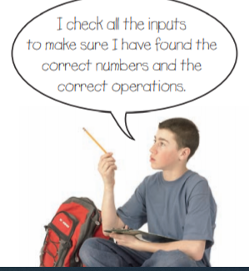

Slide 17
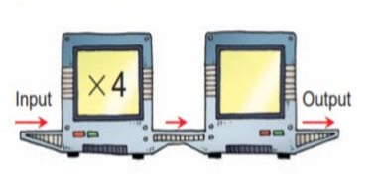
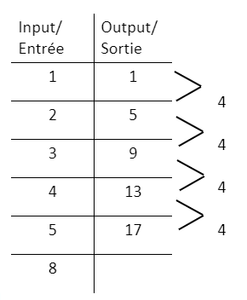

Slide 19
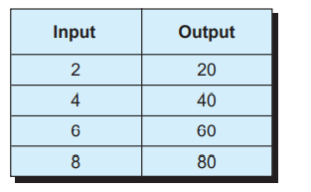
1) Quelles régularités est-ce que tu vois dans la table de valeur? 2) Quel est la règle qui unit les nombres d'entrées et de sorties? 3) Que sera la valeur de la sortie si l'entrée sera 10? 15? 20?

Slide 20
Simon aimerait inviter 5 amis au théâtre. Le prix d'un billet et 8$. Utilise une table de valeur pour représenter la relation entre le nombre de billet (l'entrée) et le prix des billets (sortie). Combien d'argent faut-il pour apporter ses amis au théâtre?

Slide 21
Practice: Copy and complete the following tables of values. Write the Write the pattern rule that relates the input to the output.
Pratique: Copie et complete les tables de valeurs ci-dessous. Écris la règle qui unit les nombres d’entrée et de sortie.
forme 1
form 2
form 3
form 4
Form number/ le numéro de la forme
Number of stars/ le nombre d'étoiles
Length of side/ Longueur du côté (cm) | 1 | 2 | 3 | 4 | 5 | 6
Perimeter/ Perimètre (cm) | 6 | 12 | 18 |  | 30 |  | 48

Slide 22
Practice: Copy and complete the following tables of values.
Pratique: Copie et complete les tables de valeurs ci-dessous.
Input/ Entree | Output/Sortie
1 | 2
2 | 4
3
4 | 8
 | 10
Input/ Entree | Output/Sortie
2 | 8
3 | 12
5
Input/ Entree | Output/Sortie
1 | 1
2 | 3
3 | 5
4 | 7
5 | 9

Slide 23
Journal Question PR1 #2

Slide 24
Worksheet – Double Operation Input/Output Table of Values Feuille de travail – Double Opérations des tables d’entrée/sortie

Slide 25
Je peux écrire la regularité en forme mathématiques.
https://numberock.com/lessons/input-output-tables/
https://numberock.com/lessons/input-output-tables-2/
https://www.pinterest.ca/pin/536843218084899272/
(video)

Slide 26
Practice - Complete # 1 (a & b) and 2 (b & c) on page 14.
Record your answers in your scribbler and be sure to clearly indicate the page number and questions.
Pratiquer - Compléter # 1 (a & b) et 2 (b & c) à la page 14.
Écris les réponses dans ton cahier et fais certain que tu indique clairement la page et le numéro de la question.

Slide 27
Journal Question PR1 #3

